Slide 1
효과적인 감염병 대응을 위한 홈·생활치료센터의
비대면 환자 감염 활동 추론 및 보호관리SW 기술 개발

Slide 2
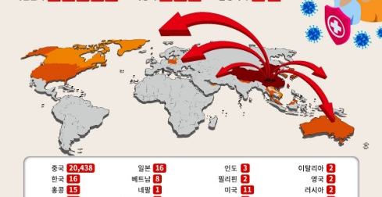
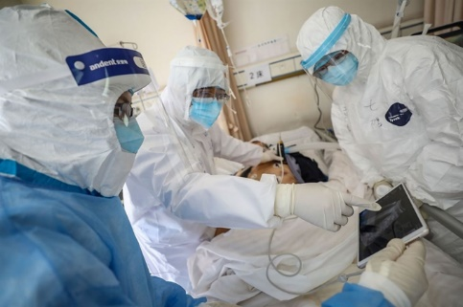

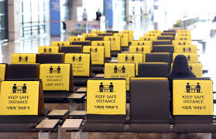
COVID-19 발생 현황
COVID-19 바이러스의 확산
코로나 바이러스는 사람이나 동물에서 호흡기 질환을 일으키는 바이러스로 감기를 일으키는 원인 바이러스 중 하나이다. COVID-19의 경우 신종 바이러스로 감염경로는 명확히 밝혀진 바가 없다. 이로 인해 사망률이나 합병증을 추정하기 어려운 현실이다.
[진행단계]
01 2019.12
02 2020.02
03 2020.03
04 2021.07~
중국 우환 발 COVID-19 발생
국내 위기 경보
심각 단계로 격상
WHO, COVID-19
펜데믹 선언
거리두기 4단계 시행 및
백신 접종 가속화
SARS와 유사한 증상의 원인불명 바이러스 감염자 발생
국내 600명 이상의 감염자 발생 및 전국 확산 방지
빠른 전파속도로 확진자와 사망자는 급속히 증가할 것으로 예상
일 2000명대 신규 확진자 발생으로 거리두기 및 백신 가속화
[확진자 증가 요인]
집단 감염
거리두기 시행에도 불과하고 종교, 학원, 직장 등 일상 속 소규모 집단 감염 사례가 증가하고 있다.
불명확한
감염경로
가족, 지인, 친구 등을 통한 감염사례가 증가하면서 정확한 감염 경로를 파악하지 못하는 경우가 발생하고 있다.
변이바이러스
알파, 베타, 감마, 델타 등 변이 바이러스가 발생하고 1.5배~2.5배 수준의 전파력을 지니고 있다.

Slide 3
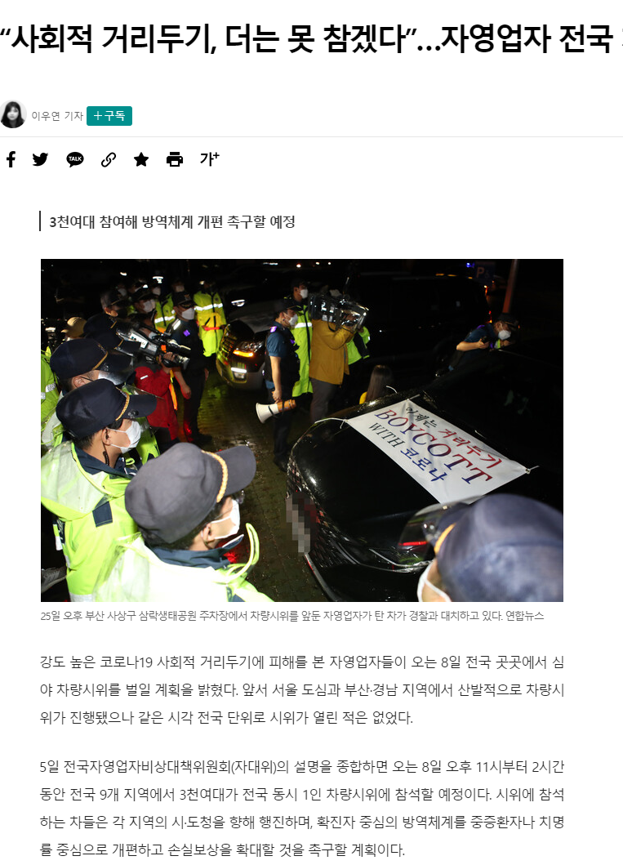
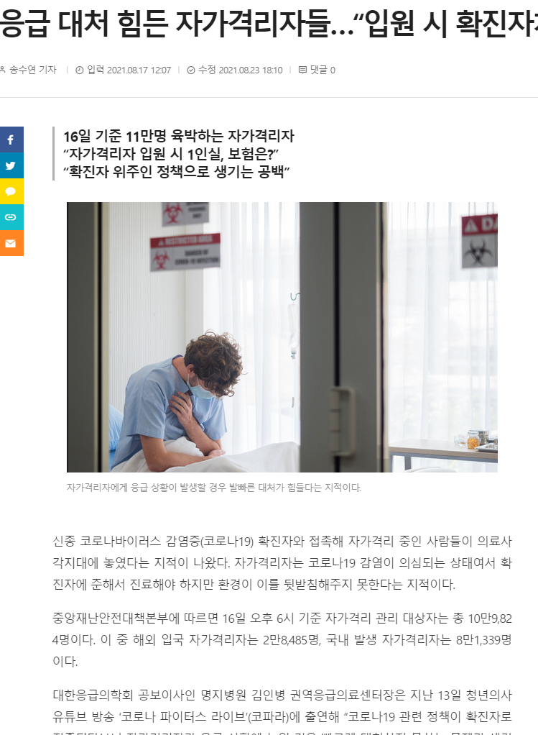
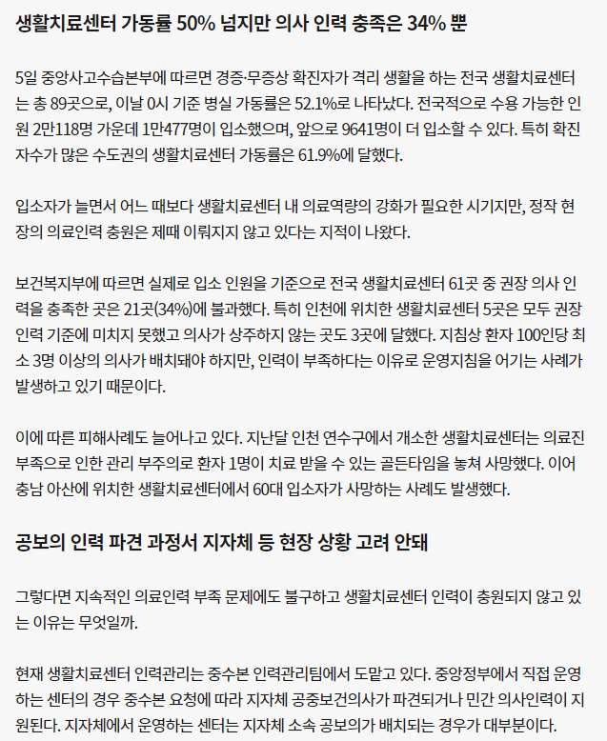
COVID-19 대응 방침에 따른 문제
사회적 거리두기
확진자 접촉 및 밀접촉시
자가 격리
확진자 증가에 따른1~4단계별
생활활동 제한 및 운영시간 제한
확진자 접촉 시 자택에서 독립된 공간에
14일간 혼자 생활하며 스스로 건강상태 체크
자영업자 금전적 손실로 인한 피해 발생
이동량 변화 없음에 실효성에 의문
온라인 수업으로 인해 학습 손실 문제 발생
거리두기 미 준수 사례가 끊임 없이 발생
격리지를 이탈하고 외출 사례 적발
격리 시 제공되는 방역 물품 키드 미지급 사례 발생
진료환경 및 응급 시 대처에 어려움 발생
코로나 확진 시 병원 입원치료 (중증)
코로나 확진 시
생활치료센터 격리
확진자 중 중증 환자 대상
병원 입원 치료
코로나 확진자 중 경증/중등증 환자대상
지정 시설에서 격리함
확진자 증가로 병상 부족
일부지역 병상 부족
의사 인력 부족으로 치료 골든 타임을 놓쳐 사망하는 경우 발생
응급환자에 대한 대응시스템 개선 필요

Slide 4
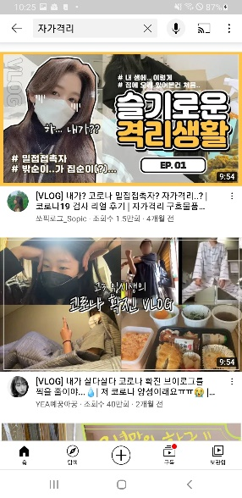
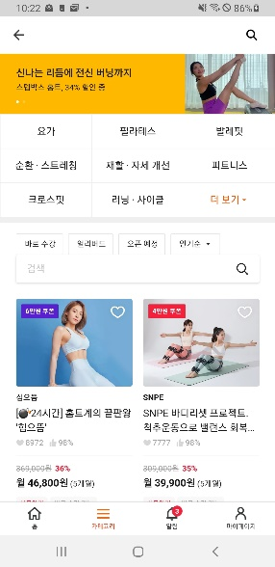
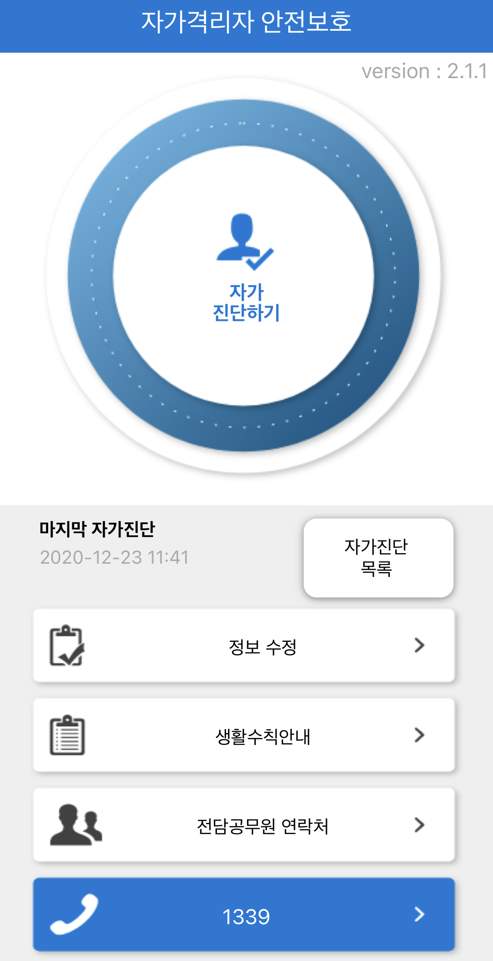
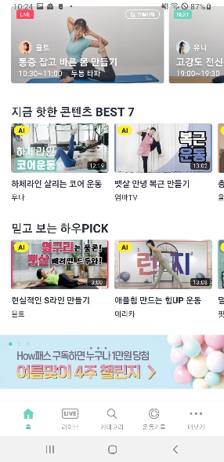
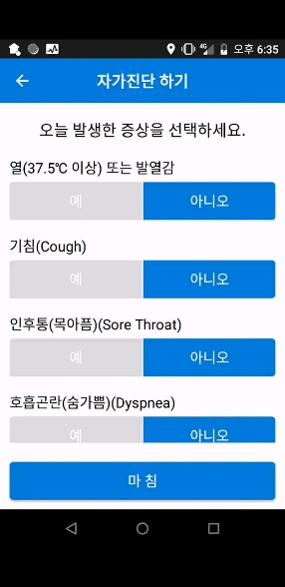
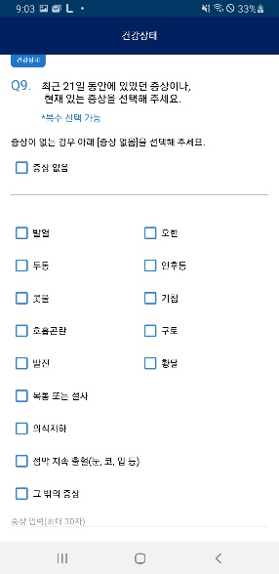
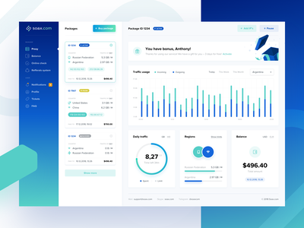
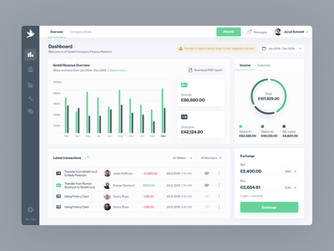
UX TREND
친숙해진 Untact 시대에 따라 직접 관리하고 찾아보는 문화가 자리잡고 있으며, 정보 교류가 유용한 서비스에 대한 호감이 증가하고 있다.
1. 다양한 컨텐츠 및 커뮤니티
2. 직접 관리
3. 데이터 시각화
Analysis
Analysis
Analysis
다양한 온라인 컨텐츠의 확산
디지털 피트니스의 빠른 성장
건강 관리 정보에 대한 관심 증가
영상 컨텐츠 서비스 급 부상
전 연령 접근하기 쉬운 명확한 버튼 구성
친근한 용어로 편안한 사용을 도움
증상에 대한 상세 가이드 정보 부족
유아·노약자 대리 체크 정책 미숙
데이터를 시각적으로 표현하여 통찰력 강화
대화형 인터페이스로 분석 및 추론 강조
흐름에 따른 변화 파악에 용이함

Slide 5
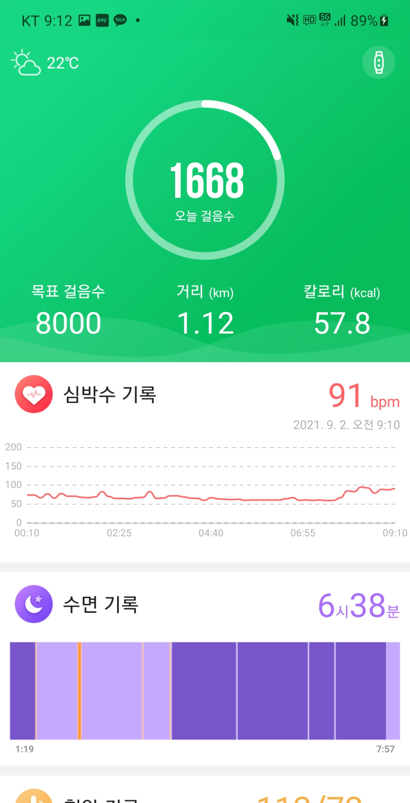
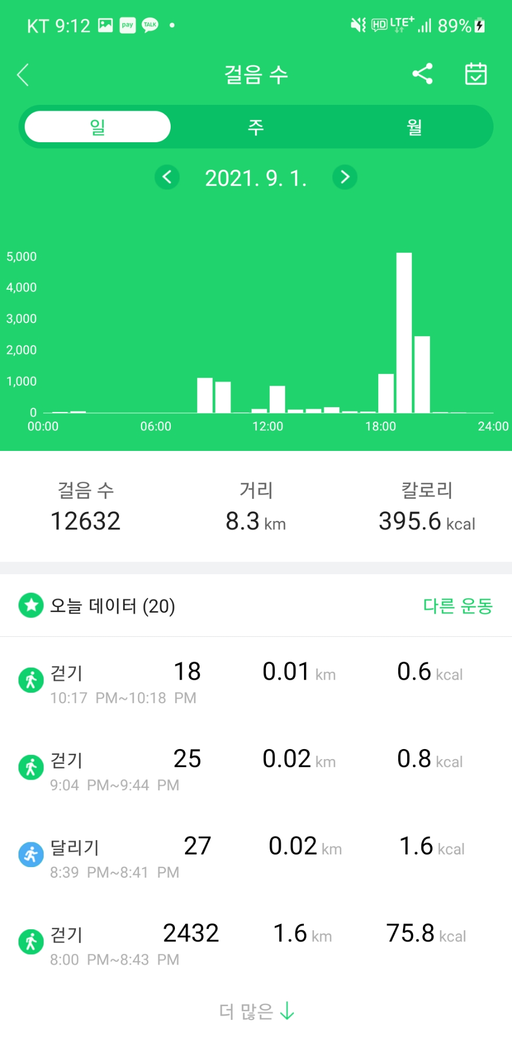
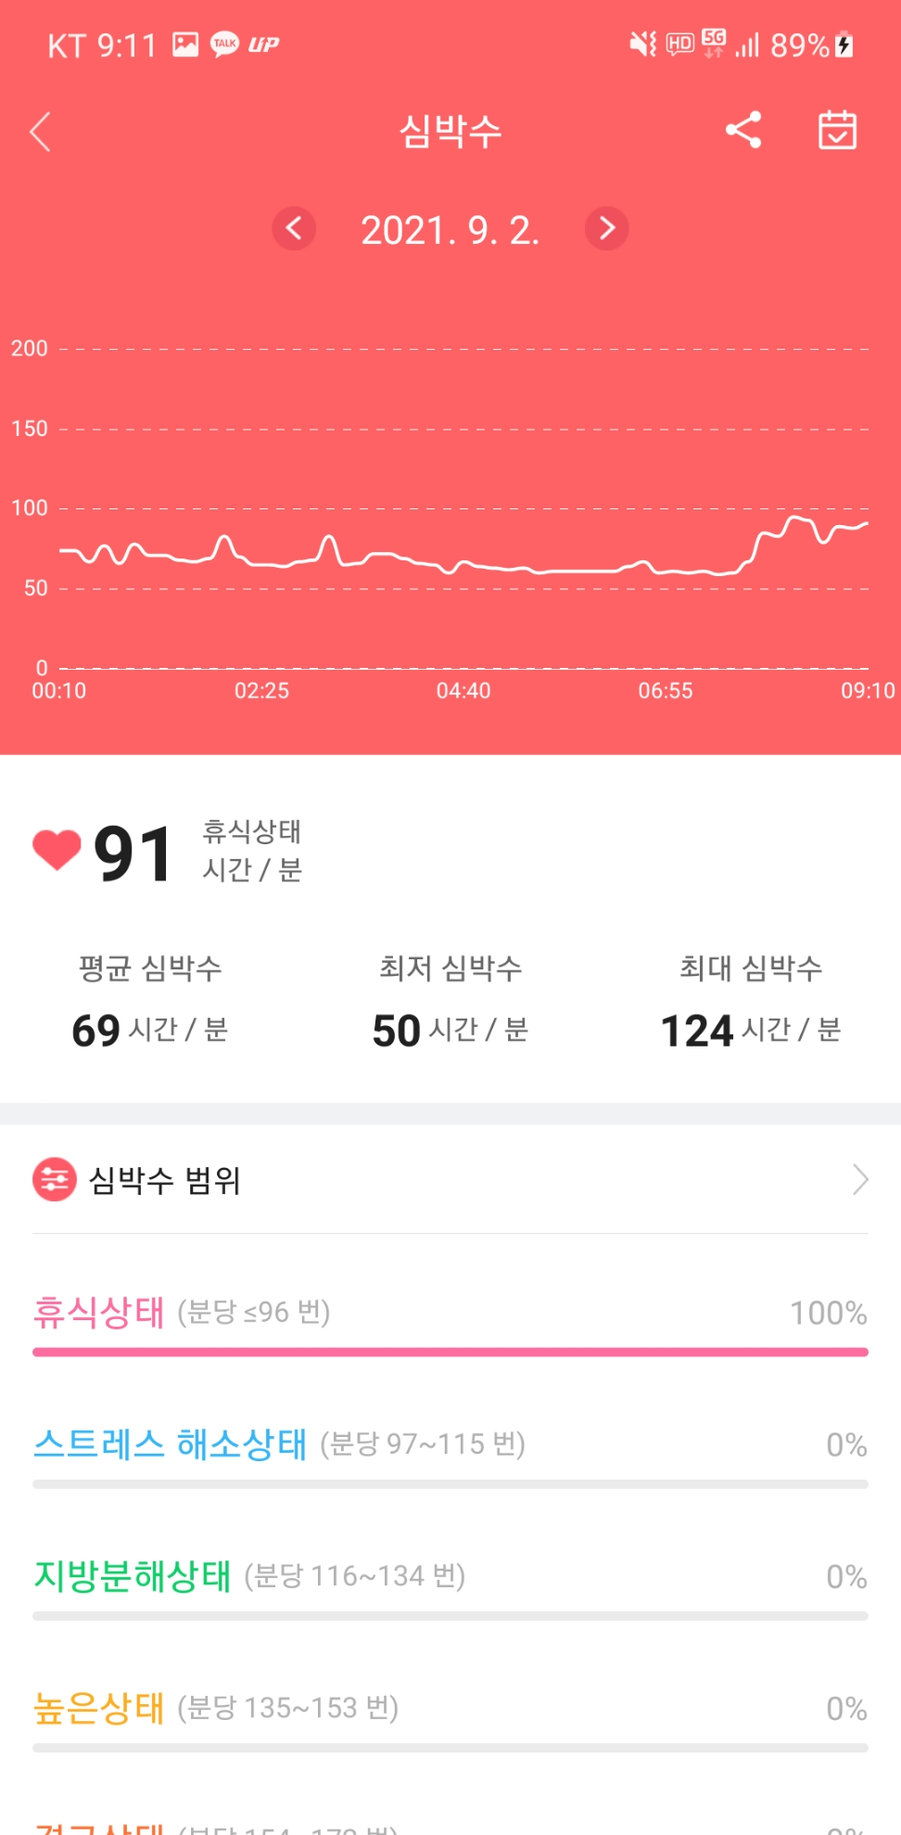
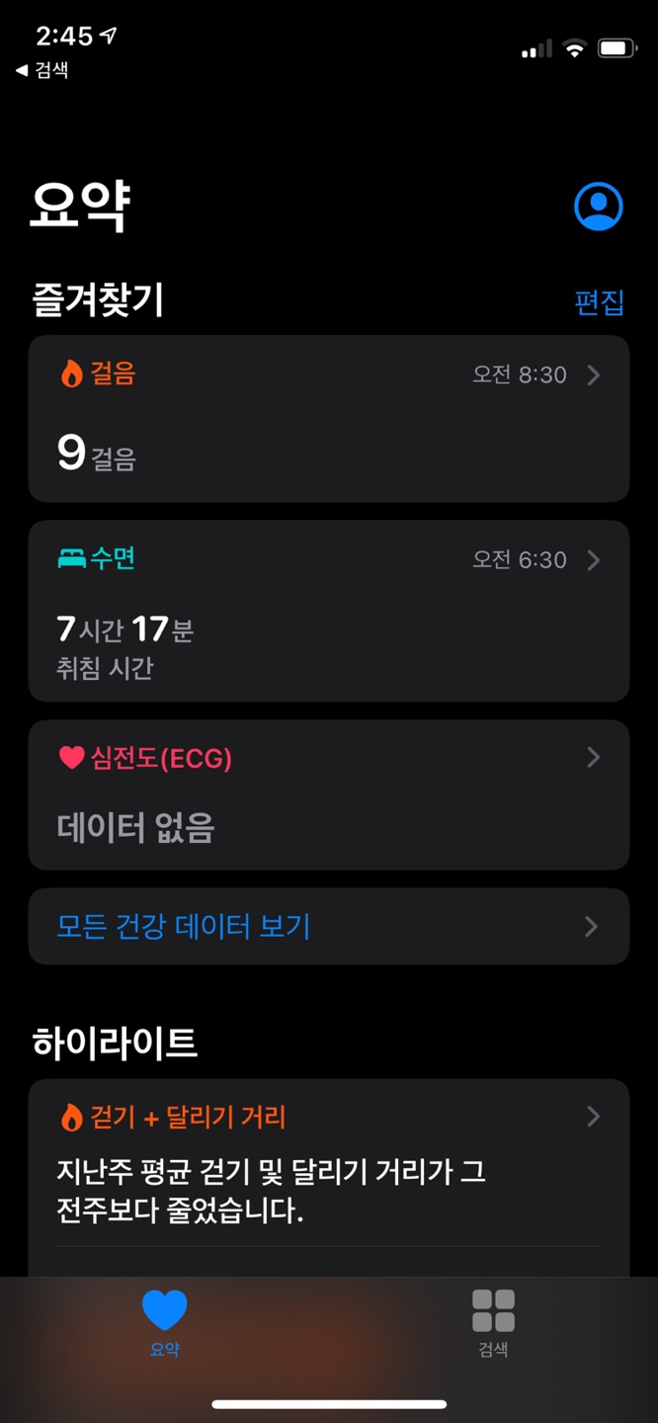
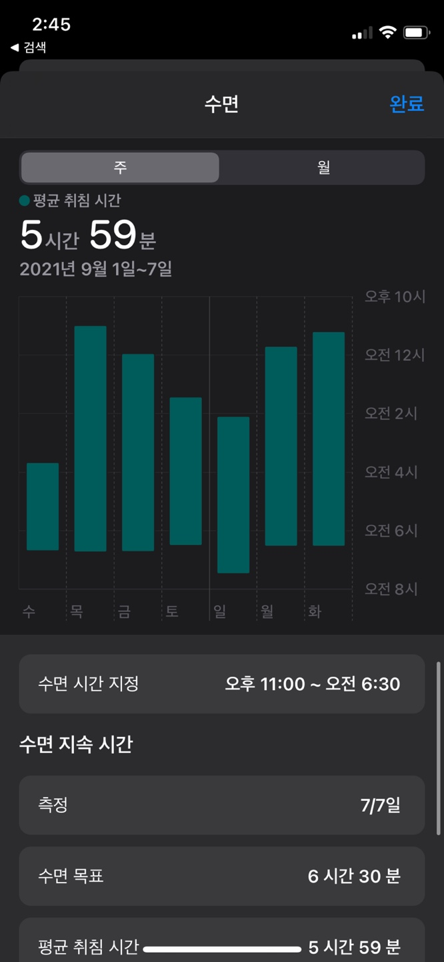
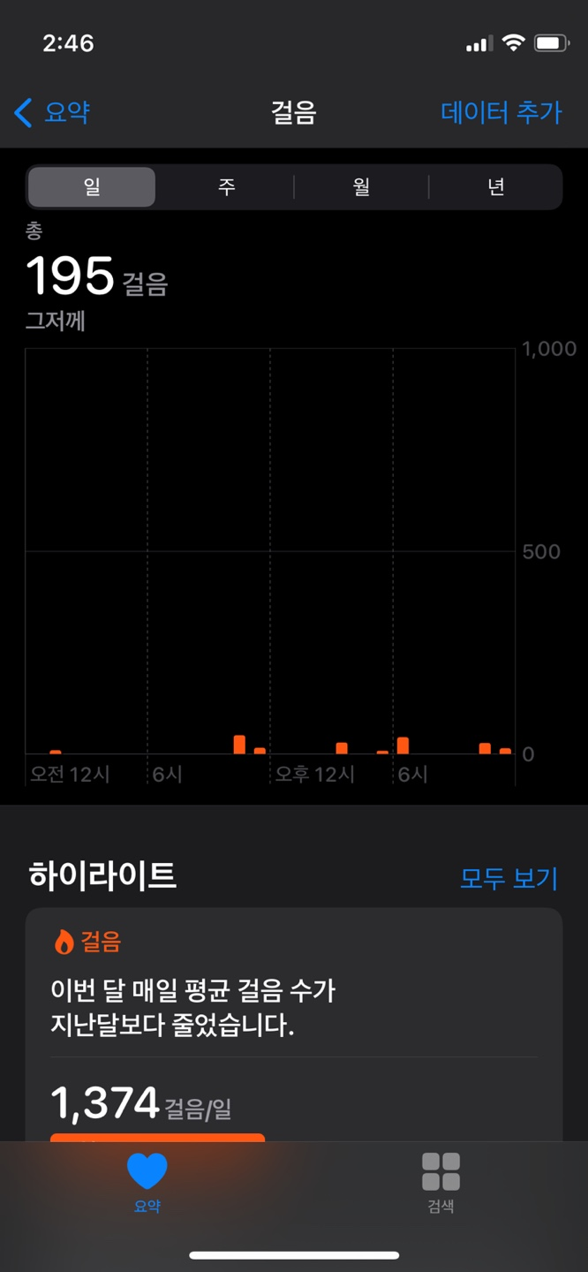
웨어러블 건강관리 Research
[글로리핏 / 체크핏]
[애플 / 건강]
웨어러블 디바이스를 통해 수집된 데이터를 그래프를 활용하여 Data 변화를 쉽게 파악할 수 있도록 함

Slide 6
UX 방향성
자가격리 / 생활치료 대상자 모두 필요한 정보를 쉽게 접근하고 확인할 수 있도록 한다.
스스로
관리 하는
체계화
빠르게
기록 확인
자가격리APP (격리 대상자)
생활 치료
APP
(확진자 & 보호 관리인)
다양한
정보 제공
친숙한
UI
최소화된
단계
간결하고
명확한
UI
자가진단 일정을 놓치지 않도록 기록 제출 여부를 명확하게 보여지도록 함
스스로 건강관리를 할 수 있는 다양한 콘텐츠 제공
불안을 야기 시키는 어두운 분위기는 지양함
현재 상태를 즉시 확인할 수 있도록 함
기록 접근 단계를 최소화 하여 접근성을 형상 시킴
간결하고 명확한 시각화 표현으로 수치화된 자료를 쉽게 확인 할 수 있도록 함

Slide 7
IA
자가 격리/생활치료 APP
로그인 / 디바이스 연결
메인
체온
혈압
심박수
산소포화도
걸음수
수면
상세
상세
상세
상세
상세
상세

Slide 8

로그인
description
1 | 아이디 회원가입 시 등록한 아이디 입력 선택 시 keypad 노출
2 | 비밀번호 선택 시 keypad 노출 회원가입 시 등록한 비밀번호 입력
3 | [로그인] 버튼 선택 시 아이디, 비밀번호 일치 여부 확인 후 로그인함
4 | [아이디 /비밀번호찾기] 버튼 선택 시 아이다 찾기 화면으로 이동함
5 | [회원가입] 버튼 선택 시 회원가입 화면으로 이동함
화면 ID | IITP_LOGIN_V001
자가격리 APP
어려움을 이겨내고 평범한 일상에
함께 할 수 있기를 기원합니다.
아이디
1
비밀번호
[아이디/비밀번호가일치하지 않을 경우]
2
알림
3
로그인
아이디 또는 비밀번호가일치하지 않습니다.
다시 입력해 주세요
4
5
확인
아이디 /비밀번호 찾기| 회원가입

Slide 9

아이디 찾기
description
1 | 성명 회원가입 시 등록한 성명 입력 선택 시 keypad 노출
2 | 휴대폰 번호 선택 시 숫자 Keypad 노출 숫자 입력 시 (-) 구분선 자동 생성 최대 11자리 까지 입력 가능하며 11자리 초과 입력 불가함
3 | [아이디 찾기] 버튼 선택 시 입력한 성명, 휴대폰 번호와 일치하는 회원 정보 조회함
4 | 아이디 해당 정보의 회원 정보가 있는 경우 아이디 노출 4-1 일치하는 회원이 없는 경우 alert 제공
5 | [비밀번호 찾기] 버튼 선택 시 비밀번호 찾기 탭으로 이동함
6 | [로그인] 버튼 선택 시 로그인 화면으로 이동함
화면 ID | IITP_ID_V001
화면 ID | IITP_ID_P001
[회원 정보가 있는 경우]
[회원 정보가 없는 경우]
4-1
알림
< 아이디 /비밀번호 찾기
일치하는 회원 정보가 없습니다.
아이디 찾기
비밀번호 찾기
확인
성명
1
홍길동 님의 아이디는
Hong1234 입니다.
휴대폰 번호
4
2
(-)구분 없이 입력
비밀번호 찾기 >
5
3
6
아이디 찾기
로그인

Slide 10
비밀번호 찾기
description
1 | 아이디 회원가입 시 등록한 아이디 입력 선택 시 keypad 노출
2 | 성명 회원가입 시 등록한 성명 입력 선택 시 keypad 노출
3 | 휴대폰 번호 선택 시 숫자 Keypad 노출 숫자 입력 시 (-) 구분선 자동 생성 최대 11자리 까지 입력 가능하며 11자리 초과 입력 불가함
4 | [비밀번호 재설정] 버튼 선택 시 입력한 아이디, 성명, 휴대폰 번호가 일치할 경우 비밀번호 재설정 화면으로 이동함 4-1 일치하는 회원이 없는 경우 alert 제공
5 | 새 비밀번호 비밀번호 입력 선택 시 keypad 노출
5-1 | 비밀번호 확인 비밀번호 입력 선택 시 keypad 노출 비밀번호가 일치하지 않을 경우 입력 영역 하단에 코치 문구 노출
6 | [변경 완료] 버튼 선택 시 변경 완료 Alert이 제공되며 해당 아이디의 비밀번호가 변경되며 로그인 화면으로 이동함
화면 ID | IITP_PW_V001
화면 ID | IITP_PW_P002
[회원 정보가 있는 경우]
[회원 정보가 없는 경우]
4-1
알림
< 아이디 /비밀번호 찾기
비밀번호 재설정
일치하는 회원 정보가 없습니다.
비밀번호를 변경해 주세요
아이디 찾기
비밀번호 찾기
확인
아이디
새 비밀번호
1
5
[새비밀번호와 비밀번호 확인 입력 값이 다른 경우]
성명
비밀번호 확인
비밀번호 확인
2
5-1
Abc1234!
*비밀번호가 일치하지 않습니다.
휴대폰 번호
3
(-)구분 없이 입력
알림
비밀번호가 변경되었습니다.
4
6
확인
비밀번호 재설정
변경 완료

Slide 11

회원가입
description
1 | 아이디 아이디 입력 선택 시 keypad 노출
2 | [중복 확인]버튼 선택 시 해당 아이디의 중복 여부 확인 alert 제공
3 | 비밀번호 비밀번호 입력 선택 시 keypad 노출
3-1 | 비밀번호 확인 비밀번호 입력 선택 시 keypad 노출 비밀번호가 일치하지 않을 경우 입력 영역 하단에 코치문구 노출
4 | 성명 비밀번호 입력 선택 시 keypad 노출
5 | 생년월일 선택 시 숫자 keypad 노출 최대 6자리 까지만 입력가능하도록 하며 6자리 초과 입력 불가함 YYMMDD
6 | 성별 토글 버튼 디폴트 : 남 “여” 선택 시 해당 버튼 활성화 되며 “남“ 비활성화 됨 “남” 선택 시 해당 버튼 활성화 되며 “남“ 비활성화 됨
7 | 휴대폰 번호 선택 시 숫자 Keypad 노출 숫자 입력 시 (-) 구분선 자동 생성 최대 11자리 까지 입력 가능하며 11자리 초과 입력 불가함
8 | 보호자 연락처 선택 시 숫자 Keypad 노출 숫자 입력 시 (-) 구분선 자동 생성 최대 11자리 까지 입력 가능하며 11자리 초과 입력 불가함
9 | 주소 선택 시 keypad 노출 9-1 주소 입력 후 검색 시 주소록 조회 화면 이동
10 | 완료 모든 항목 입력 완료 시 버튼 활성화함 디폴트 : 비활성화 선택 시 모든 항목 체크 후 alert 제공
화면 ID | IITP_JOIN_V001
< 회원가입
[사용중인 아이디 인 경우]
[사용 가능한 아이디 인 경우]
아이디
알림
알림
1
중복 확인
2
이미 사용중인 아이디입니다.
사용 가능한 아이디 입니다.
비밀번호
3
확인
확인
비밀번호 확인
3-1
성명
[비밀번호와 비밀번호 확인 입력 값이 다른 경우]
4
비밀번호 확인
Abc1234!
생년월일
*비밀번호가 일치하지 않습니다.
5
6자리 입력 (920812)
남
여
6
휴대폰 번호
7
(-)구분 없이 입력
보호자 연락처
8
(-)구분 없이 입력
주소
9-1
[모든 항목 입력 완료 시 버튼 활성화]
9
도로명 주소 입력
완료
완료
10

Slide 12
주소 검색
화면 ID | IITP_MADDRESS_V001
description
1 | 검색어 입력한 검색어 문구 노출함 선택 시 Keypad 노출
2 | 총 조회 건수 해당 검색 조건에 해당 하는 검색 목록 총 건수
3 | 주소록 모든 주소록 노출 주소 선택 시 팝업이 닫히며 선택한 주소가 주소 영역에 노출됨
화면 ID | IITP_JOIN_V001
화면 ID | IITP_ADDRESS_V001
< 회원가입
주소 검색 X
아이디
1
테헤란로
중복 확인
2
총 30건
비밀번호
서울 강남구 태헤란로 1
3
비밀번호 확인
서울 강남구 태헤란로 12
서울 강남구 태헤란로 123
성명
서울 강남구 태헤란로 1234
서울 강남구 태헤란로 1234-7
생년월일
서울 강남구 태헤란로 2
6자리 입력 (920812)
남
여
서울 강남구 태헤란로 3
휴대폰 번호
서울 강남구 태헤란로 4
(-)구분 없이 입력
서울 강남구 태헤란로 5
주소
서울 강남구 태헤란로 6
테헤란로
서울 강남구 태헤란로 7
완료
서울 강남구 태헤란로 8

Slide 13

디바이스 연동
description
1 | [<]버튼 선택 시 이전 화면으로 이동함
2 | 디바이스 목록 연결가능 디바이스 목록 조회함
3 | [연결하기]버튼 선택 시 해당 디바이스 연결 실행함 3-1 연결 완료 시 해당 버튼 완료 상태로 변경되며 버튼 비활성화됨 기존에 등록된 기기가 있는 경우 alert 제공 후 재 연결 시도
4 | [완료] 버튼 디폴트 : 비활성화 모든 디바이스 연결 완료 시 버튼 활성화
화면 ID | IITP_DEVICE_V001
화면 ID | IITP_DEVICE_P001
화면 ID | IITP_DEVICE_V001
1
< 디바이스 연동
< 디바이스 연동
< 디바이스 연동
정확하고 빠른 측정을 위해 모든 디바이스를 연결해 주세요.
정확하고 빠른 측정을 위해 모든 디바이스를 연결해 주세요.
정확하고 빠른 측정을 위해 모든 디바이스를 연결해 주세요.
2
비콘 연결하기
비콘 연결하기
비콘 연결하기
/비콘 디바이스명/
연결하기
/비콘 디바이스명/
연결하기
/비콘 디바이스명/
3-1
완료
/비콘 디바이스명/
연결하기
/비콘 디바이스명/
연결하기
/비콘 디바이스명/
연결하기
디바이스 연결하기
디바이스 연결하기
디바이스 연결하기
/웨어러블 디바이스명/
연결하기
/웨어러블 디바이스명/
연결하기
/웨어러블 디바이스명/
완료
/웨어러블 디바이스명/
연결하기
/웨어러블 디바이스명/
연결하기
알림
디바이스 연결 중입니다.
이미 등록된 디바이스가 존재합니다.
기기를 변경 하시겠습니까?
체온계 연결하기
체온계 연결하기
체온계 연결하기
아니요
예
/체온계 디바이스명/
연결하기
/체온계 디바이스명/
연결하기
/체온계 디바이스명/
완료
4
완료
완료
완료

Slide 14





메인
description
* | 단일 디바이스 이거나 디바이스 자동 연결인 경우 연결 화면 제공
1 | 다바이스 검색 검색 시 검색 진행상태 노출되며 연결 기기 발견 시 해당 기기명이 노출됨
2 | [연결하기]버튼 디폴트 : 비활성화 기기 검색 완료 시 해당 버튼 활성화 됨 버튼 활성화 시 검색된 해당 기기로 연결 후 메인화면으로 이동함
화면 ID | IITP_MAIN_P002
IITP 자가격리
홍길동
정상
격리 기간 : 2021.07.01~2021.07.14
담당자 : 김길동
기기 연결
건강상태
2021.07.02 14:000 업데이트
체온
36.5℃
상세보기>
38
37
36
35
1
11:00
디바이스 검색하는 중 ….
12:00
13:00
14:00
2
77mmHg / 110mmHg
연결하기
혈압
상세보기>
200
150
100
50
11:00
12:00
13:00
14:00

Slide 15


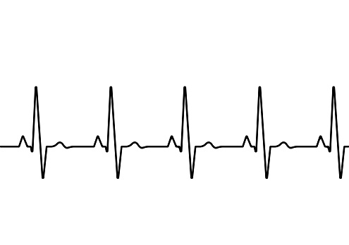


메인
description
1 | [디바이스]버튼 선택 시 디바이스 연결 화면으로 이동함
2 | [알림]버튼 선택 시 알림함 화면으로 이동함 신규 알림이 있을 경우 뱃지 표시함
3 | 격리자 정보 성명, 격리기간, 담당자 정보 노출
4 | 격리상태 표식 격리지에서 이탈 시 “이탈“ 문구로 표시되며 붉은색 표식으로 변경됨 격리지 미 이탈시 “정상“ 문구로 표시함
5 | 건강상태 체온, 혈압, 심박수, 산소포화도, 걸음수, 수면정보 노출 업데이트 일시 노출 건강상태는 당일 측정 시간별 data를 노출함
6 | 마지막 측정 데이터 노출 측정 기간 중 마지막 측정 정보 노출함
7 | [상세보기]버튼 선택 시 해당 항목의 상세 화면으로 이동함
8 | 체온 그래프 측정된 체온 정보를 그래프로 노출함 Swipe 시 이전 이후 데이터 조회
9 | 혈압 그래프 측정된 혈압 정보를 그래프로 노출함 최저혈압, 최고 혈압이 그래프로 노출됨 Swipe 시 이전 이후 데이터 조회
10 | 심박수 그래프 측정된 심박수 정보를 그래프로 노출함 Swipe 시 이전 이후 데이터 조회
11 | 산소포화도 그래프 측정된 산소포화도 정보를 그래프로 노출함 Swipe 시 이전 이후 데이터 조회
12 | 걸음수 그래프 측정된 걸음수 정보를 그래프로 노출함 Swipe 시 이전 이후 데이터 조회
13 | 수면 그래프 측정된 걸음수 정보를 그래프로 노출함 얕은수면, 깊은수면, 기상상태를 표시함 Swipe 시 이전 이후 데이터 조회
화면 ID | IITP_MAIN_V001
이어짐
이어짐
IITP 자가격리
1
2
심박수
80회/분
상세보기>
수면
6시간 30분
상세보기>
3
홍길동
정상
4
150
격리 기간 : 2021.07.01~2021.07.14
100
13
담당자 : 김길동
10
50
11:00
12:00
13:00
14:00
11:00
12:00
13:00
14:00
얕은 수면
깊은 수면
기상
5
건강상태
2021.07.02 14:000 업데이트
6
7
100%
체온
36.5℃
상세보기>
산소포화도
상세보기>
38
100
8
37
11
90
36
80
35
11:00
12:00
13:00
14:00
11:00
12:00
13:00
14:00
혈압
77mmHg / 110mmHg
상세보기>
걸음수
15000
상세보기>
200
15000
150
10000
100
12
9
5000
50
11:00
12:00
13:00
14:00
11:00
12:00
13:00
14:00
계속
계속

Slide 16
체온 상세
description
1 | 일별 조회 <> 선택 시 전일, 후일 이동함 날짜 이동시 해당 날짜로 하위 data가 변경됨 격리시작일~격리 종료일 까지 기간만 조회함 시작일인 경우 “<“ 버튼 미 제공 마지막일 경우 “>” 버튼 미 제공
2 | 그래프 해당일의 시간대별 측정 기록 그래프를 노출함 그래프내 좌우 swipe 시 이전 이후 시간대 데이터 조회 가능함 2-1 정상 체온 범위를 표시함
3 | 범례 - 그래프 범례 표시
4 | 마지막 측정 데이터 측정 일시 기준 마지막 측정데이터 노출
5 | 측정 목록 측정 기록 모두 조회함
화면 ID | IITP_TEMPER_V001
< 체온
1
< 2021.07.02 >
38
37
2
2-1
36
35
11:00
12:00
13:00
14:00
3
체온
정상 범위
4
체온
36.5℃
측정 일시
체온
5
2021.07.02 14:00
36.5℃
2021.07.02 13:10
36.3℃
2021.07.02 12:00
36.3℃
2021.07.02 10:00
35.9℃
2021.07.02 09:10
36.3℃

Slide 17
혈압 상세
description
* | 별도의 정책이 없는 경우 체온 상세 화면과 동일함
1 | 그래프 최고 혈압과 최저 혈압 정보 노출함
2 | 마지막 data 측정일 기준 마지막 data 노출함 혈압은 최저,최고 데어터 노출
화면 ID | IITP_BLOOD_V001
< 혈압
200
< 2021.07.02 >
150
1
100
50
11:00
12:00
13:00
14:00
최저혈압
최고 혈압
혈압
최저
최고
2
65mmHg
150mmHg
측정 일시
최저
최고
2021.07.02 14:00
65mmHg
150mmHg
2021.07.02 13:10
50mmHg
180mmHg
2021.07.02 12:00
66mmHg
120mmHg
2021.07.02 10:00
75mmHg
150mmHg
2021.07.02 09:10
60mmHg
130mmHg

Slide 18
심박수 상세
description
* | 별도의 정책이 없는 경우 체온 상세 화면과 동일함
화면 ID | IITP_HEART_V001
< 심박수
< 2021.07.02 >
150
100
50
11:00
12:00
13:00
14:00
심박수
80회 / 분
측정 일시
심박수
2021.07.02 14:00
80회 / 분
2021.07.02 13:10
90회 / 분
2021.07.02 12:00
80회 / 분
2021.07.02 10:00
124회 / 분
2021.07.02 09:10
120회 / 분

Slide 19
산소포화도 상세
description
* | 별도의 정책이 없는 경우 체온 상세 화면과 동일함
화면 ID | IITP_OXYGEN_V001
< 산소포화도
< 2021.07.02 >
100
90
80
11:00
12:00
13:00
14:00
산소포화도
100 %
측정 일시
산소포화도
2021.07.02 14:00
95%
2021.07.02 13:10
100%
2021.07.02 12:00
95%
2021.07.02 11:00
80%
2021.07.02 09:10
80%

Slide 20
걸음수 상세
description
* | 별도의 정책이 없는 경우 체온 상세 화면과 동일함
화면 ID | IITP_STEP_V001
< 걸음수
< 2021.07.02 >
15000
10000
5000
11:00
12:00
13:00
14:00
걸음수
15000걸음
측정 일시
걸음수
km
2021.07.02 14:00
15000
3km
2021.07.02 13:10
12000
2.6km
2021.07.02 12:00
14500
2km
2021.07.02 10:00
12000
2.1km
2021.07.02 09:10
12000
2.2km

Slide 21
상세
description
* | 별도의 정책이 없는 경우 체온 상세 화면과 동일함
화면 ID | IITP_SLEEP_V001
< 수면
< 2021.07.02 >
11:00
12:00
13:00
14:00
얕은 수면
깊은 수면
기상
수면
6시간 30분
측정일시
얕은수면
깊은수면
2021.07.02 14:00
0시간0 0분
0시간 30분
2021.07.02 13:10
1시간 10분
0시간 0분
2021.07.02 12:00
0시간 10분
4시간 10분
2021.07.02 10:00
0시간 30분
0시간 00분

Slide 22
로그인
description
* | 모바일 앱과 동일하게 적용
자가격리 APP
아이디
비밀번호
(-)없이
어려움을 이겨내고 평범한 일상에
함께 할 수 있기를 기원합니다.
로그인
아이디 /비밀번호 찾기| 회원가입

Slide 23
아이디 찾기
description
* | 모바일 앱과 동일하게 적용
< 아이디/비밀번호 찾기
아이디 찾기
비밀번호 찾기
성명
휴대폰 번호
(-)구분 없이 입력
아이디 찾기

Slide 24
아이디 찾기 완료
description
* | 모바일 앱과 동일하게 적용
[회원 정보가 없는 경우]
알림
일치하는 회원 정보가 없습니다.
확인
홍길동 님의 아이디는
Hong1234 입니다.
비밀번호 찾기 >
로그인

Slide 25
비밀번호 찾기
description
* | 모바일 앱과 동일하게 적용
< 아이디/비밀번호 찾기
아이디 찾기
비밀번호 찾기
아이디
성명
휴대폰 번호
(-)구분 없이 입력
아이디 찾기

Slide 26
비밀번호 재설정
description
* | 모바일 앱과 동일하게 적용
비밀번호 재설정
비밀번호를 변경해 주세요
5
새 비밀번호
[새비밀번호와 비밀번호 확인 입력 값이 다른 경우]
비밀번호 확인
비밀번호 확인
5-1
Abc1234!
*비밀번호가 일치하지 않습니다.
알림
변경 완료
비밀번호가 변경되었습니다.
확인

Slide 27
회원가입
description
* | 모바일 앱과 동일하게 적용
< 회원가입
아이디 찾기
비밀번호 찾기
아이디
성명
휴대폰 번호
(-)구분 없이 입력
아이디 찾기

Slide 28
회원가입
description
* | 모바일 앱과 동일하게 적용
< 회원가입
[사용중인 아이디 인 경우]
[사용 가능한 아이디 인 경우]
알림
알림
아이디
중복 확인
이미 사용중인 아이디입니다.
사용 가능한 아이디 입니다.
비밀번호
비밀번호 확인
확인
확인
성명
생년월일
[비밀번호와 비밀번호 확인 입력 값이 다른 경우]
6자리 입력 (920812)
남
여
비밀번호 확인
Abc1234!
휴대폰 번호
주소
*비밀번호가 일치하지 않습니다.
(-)구분 없이 입력
도로명 주소 입력
완료
[모든 항목 입력 완료 시 버튼 활성화]
완료

Slide 29
주소 검색
description
* | 모바일 앱과 동일하게 적용
주소 검색 X
1
테헤란로
총 30건
서울 강남구 태헤란로 1
서울 강남구 태헤란로 12
서울 강남구 태헤란로 123
서울 강남구 태헤란로 1234
서울 강남구 태헤란로 1234-7
서울 강남구 태헤란로 2
서울 강남구 태헤란로 3
서울 강남구 태헤란로 4
서울 강남구 태헤란로 5
서울 강남구 태헤란로 6

Slide 30
디바이스 연동
description
* | 모바일 앱과 동일하게 적용
< 디바이스 연동
정확하고 빠른 측정을 위해 모든 디바이스를 연결해 주세요.
비콘 연결하기
/비콘 디바이스명/
연결하기
/비콘 디바이스명/
연결하기
디바이스 연결하기
/웨어러블 디바이스명/
연결하기
/웨어러블 디바이스명/
연결하기
체온계 연결하기
/체온계 디바이스명/
연결하기
완료

Slide 31
디바이스 연동
description
* | 모바일 앱과 동일하게 적용
IITP 생활치료
홍길동
격리 기간 : 2021.07.01~2021.07.14
담당자 : 김길동
정상
건강상태
2021.07.02 14:000 업데이트
체온
36.5℃
상세보기>
혈압
77mmHg / 110mmHg
상세보기>
200
37
150
36
100
35
50
11:00
12:00
13:00
14:00
11:00
12:00
13:00
14:00
심박수
80회/분
상세보기>
혈압
77mmHg / 110mmHg
상세보기>
200
150
150
100
100
50
50
11:00
12:00
13:00
14:00
11:00
12:00
13:00
14:00
계속

Slide 32
디바이스 연동
description
* | 모바일 앱과 동일하게 적용
IITP 생활치료
이어짐
산소포화도
100%
상세보기>
걸음수
15000
상세보기>
100
15000
90
10000
80
5000
11:00
12:00
13:00
14:00
11:00
12:00
13:00
14:00
수면
6시간 30분
상세보기>
11:00
12:00
13:00
14:00
얕은 수면
깊은 수면
기상

Slide 33
체온 상세
description
* | 모바일 앱과 동일하게 적용
< 체온
< 2021.07.02 >
38
37
36
35
9:00
10:00
11:00
12:00
13:00
14:00
15:00
16:00
17:00
18:00
19:00
체온
정상 범위
측정 일시
체온
체온
36.5℃
2021.07.02 16:00
36.5℃
2021.07.02 15:00
36.5℃
5
2021.07.02 14:00
36.5℃
2021.07.02 13:10
36.3℃
2021.07.02 12:00
36.3℃
2021.07.02 10:00
35.9℃

Slide 34
혈압 상세
description
* | 모바일 앱과 동일하게 적용
< 혈압
< 2021.07.02 >
250
200
150
100
9:00
10:00
11:00
12:00
13:00
14:00
15:00
16:00
17:00
18:00
19:00
최저혈압
최고 혈압
최저
최고
측정 일시
최저
최고
혈압
65mmHg
150mmHg
2021.07.02 14:00
65mmHg
150mmHg
2021.07.02 13:10
50mmHg
180mmHg
2021.07.02 12:00
66mmHg
120mmHg
2021.07.02 10:00
75mmHg
150mmHg
2021.07.02 09:10
60mmHg
130mmHg

Slide 35
심박수 상세
description
* | 모바일 앱과 동일하게 적용
< 심박수
< 2021.07.02 >
110
100
90
80
9:00
10:00
11:00
12:00
13:00
14:00
15:00
16:00
17:00
18:00
19:00
측정 일시
심박수
심박수
80회 / 분
2021.07.02 14:00
80회 / 분
2021.07.02 13:10
90회 / 분
2021.07.02 12:00
80회 / 분
2021.07.02 10:00
124회 / 분
2021.07.02 09:10
120회 / 분

Slide 36
산소포화도 상세
description
* | 모바일 앱과 동일하게 적용
< 산소포화도
< 2021.07.02 >
110
100
90
80
9:00
10:00
11:00
12:00
13:00
14:00
15:00
16:00
17:00
18:00
19:00
측정 일시
산소포화도
산소포화도
100 %
2021.07.02 14:00
100%
2021.07.02 13:10
80%
2021.07.02 12:00
95%
2021.07.02 10:00
99%
2021.07.02 09:10
100%

Slide 37
산소포화도 상세
description
* | 모바일 앱과 동일하게 적용
< 걸음수
< 2021.07.02 >
15000
10000
5000
9:00
10:00
11:00
12:00
13:00
14:00
15:00
16:00
17:00
18:00
19:00
측정 일시
걸음수
km
걸음수
15000걸음
2021.07.02 14:00
15000
3km
2021.07.02 13:10
12000
2.6km
2021.07.02 12:00
14500
2km
2021.07.02 10:00
12000
2.1km
2021.07.02 09:10
12000
2.2km

Slide 38
산소포화도 상세
description
* | 모바일 앱과 동일하게 적용
< 걸음수
< 2021.07.02 >
9:00
10:00
11:00
12:00
13:00
14:00
15:00
16:00
17:00
18:00
19:00
얕은 수면
깊은 수면
기상
측정 일시
얕은수면
깊은수면
수면
6시간 30분
2021.07.02 14:00
0시간0 0분
0시간 30분
2021.07.02 13:10
1시간 10분
0시간 0분
2021.07.02 12:00
0시간 10분
4시간 10분
2021.07.02 10:00
0시간 30분
0시간 00분

Slide 39
감사합니다.

